Slide 1

Увод в програмирането
с Java
Лилия Михайлова - НПО ВРАЦА СОФТУЕР ОБЩЕСТВО - КУРС ПО ОСНОВИ НА ПРОГРАМИРАНЕТО

Slide 2
Типове данни и променливи

Slide 3
Съдържание
Какво е програмирането
Java
IntelliJ IDEA
Типове данни
Променливи
Домашно

Slide 4
КАКВО Е ПРОГРАМИРАНЕТО

Slide 5

КАКВО Е ПРОГРАМИРАНЕТО
Програмиране е процесът на измисляне и прилагане на поредица от команди в определен ред за постигане на някакъв резултат. Тази поредица от команди се нарича алгоритъм.
Какви алгоритми от ежедневието познавате ?
Какво е Stack Overflow и защо това е
най-добрият приятел на програмиста?

Slide 6
КАКВО Е ПРОГРАМИРАНЕТО
С други думи - програмиране е измислянето, писането, тестването, оправянето на грешките и поддържането на кода на една компютърна програма. То е сложен и многопластов процес, в който обикновено участват множество от хора.

Slide 7
КАКВО Е ПРОГРАМИРАНЕТО
Какви езици за програмиране съществуват?
- Съществуват множество езици за програмиране
Всеки от тях се отличава с различни качества:
По-бързо работят програмите
По-бързо се пише на него
По-разбираем е
Подходящ е за конкретна имплементация
Нещо друго

Slide 8
JAVA

Slide 9

Java
Ние ще учим един от най-популярните езици - Java
Програмирането като концепция е еднакво, независимо от езика
Java има голяма общност и е сравнително лесна

Slide 10
Download Java
Вероятно имате вече инсталирана Java на компютъра, но ако не е така:
https://www.oracle.com/technetwork/java/javase/downloads/jdk8-downloads-2133151.html

Slide 11
IntelliJ IDEA

Slide 12
IntelliJ
За писането на програмния код ще използваме IntelliJ
IntelliJ е т.нар. среда за разработка – програма, в която се пише код
Използва се от доста време и има изобилие от приставки към себе си
Може да си свалите IntelliJ директно от този линк:
https://www.jetbrains.com/idea/download/#section=windows

Slide 13
Сега да създадем първата си програмка

Slide 14
Сега да създадем първата си програмка
Да създадем първата си програма:
Отваряме IntelliJ
От менюто -> File -> New -> Project
От полето в ляво маркираме Java
Кликаме Next
Тикваме тикчето Create project from template
Кликаме Next
Даваме име на проекта и пакета
Кликаме Finish
Стартираме нашата първа програма

Slide 15
Сега да създадем първата си програмка
Java e обектно-ориентиран език, т.е. кода ви винаги трябва да е в клас
main е мястото от където тръгва вашата програма
main винаги трябва да изглежда по точно този начин:
public static void main(String[] args) {
//вашият код ще бъде тук
}

Slide 16
Писане на конзолата
Нека изведем текста “Hello!!” на конзолата
това става с командата
System.out.print(“Text”);
Всяка команда/ред завършва с точка и запетая

Slide 17
Изгледи и прозорци
IntelliJ поддържа различни изгледи и прозорци. За да отворите някой от тях трябва да отидете от менюто горе в
View > Tool Windows
Някои от популярните прозорци са:
Console - там излиза резултата от програмата ви
Project - там се вижда папката на проекта ви и файловете в него
TODO - там са коментарите в кода ви

Slide 18
Променливи

Slide 19
Променливи
Променливата е място, където съхраняваме частичка информация
Нещо като чекмедже - вътре в чекмеджето има съдържание, а самото чекмедже си има име, може да съхранява точно определен тип информация
String myName = “Lilly”;
ТИП
ИМЕ
СТОЙНОСТ

Slide 20
Боравене с променливи
Променливите трябва да бъдат създавани. Това става като се казва от какъв тип е променливата и какво й е името.
String password; // деклариране на променлива
String password = “123456”; // инициализиране на променлива
В този случай създаваме променлива от тип String с име password. Не е задължително да й задаваме първоначална стойност, както на предния слайд

Slide 21
Боравене с променливи
След като веднъж е създадена една променлива ние можем да я използваме надолу в кода многократно.
String password;
password = “123456”;
System.out.print(password);
// Показва 123456 в конзолата
password = “qwerty”;
System.out.print(password);
// Показва qwerty в конзолата

Slide 22
Типове данни

Slide 23
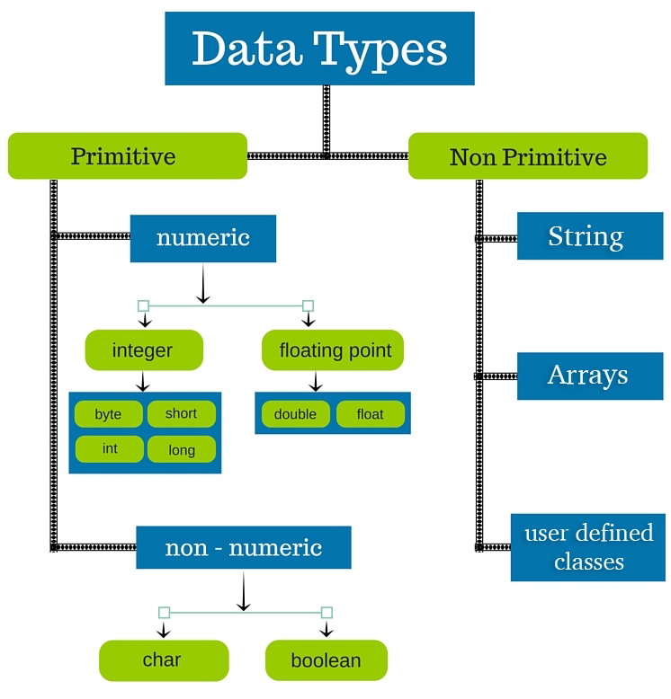
Типове данни
Типът на данните е концепция в езиците за програмиране, чрез която се описва вида на променливите, какви стойности могат да приемат и какви операции могат да бъдат извършвани върху тях.

Slide 24
Типове данни – цели числа
byte
От -128 до 127. Заема 8 бита памет.
int
От -2 147 483 648 до 2 147 483 647. Заема 32 бита памет.
long
От -9,223,372,036,854,775,808
до 9,223,372,036,854,775,807. Заема 64 бита памет.

Slide 25
Типове данни – дробни числа
float
Заема 32 бита памет. Има прецизност 7 знака след десетичната запетая.
double
Заема 64 бита памет. Има прецизност 13 знака след запетаята.

Slide 26
Типове данни – знаци
char
Може да държи един знак
String
Може да съхранява неограничено количество текст

Slide 27
Типове данни – булеви
boolean
Може да бъде само две стойности - true или false.
boolean isRaining = true;
boolean hasError = false;

Slide 28
Пример
int year = 2015;
byte age = 18;
String name = “Pesho”;
long money = 5 555 555 555;
char firstLetter = ‘P’;
boolean isMale = true;
double height = 1.82;

Slide 29
Задачи

Slide 30
Задача
Принтирайте следния текст на конзолата:
Използването на “кавички” не е лесна задача,
а да не говорим пък за други специални символи\.

Slide 31
Задача
Банков акаунт има:
име на притежателя, първо, второ и трето
баланс по сметката, име на банката, IBAN, BIC код
номер на кредитна карта
Създайте променливи с подходящи имена и типове, които да отговарят на данните за един банков акаунт

Slide 32
Задача
Фирма пази информация за всеки от служителите си. Всеки служител има:
първо име, фамилно име, години, пол
номер на личната карта, личен фирмен номер (от 27560000 до 27569999)
информация дали е женен
Създайте променливи за тази информация с подходящи имена и тип.

Slide 33
Домашно

Slide 34
Задача
Напишете програма, която принтира равностранен триъгълник от символи ©. Нека триъгълника има страна поне 3 символа. Възможно е този символ да не излиза правилно на конзолата.
Подсказка: Unicode value of Copyright (©) char is: ‘\u00A9’

Slide 35
Задача
Създайте клас Dog. Нека в него чрез подходящи променливи се пази информация за куче:
име, порода, име на собственика
години /човешки/, години /кучешки/
пол, цвят, специални белези
партньори /бивши и настоящи/
брой деца, имена на децата

Slide 36
Задача
Принтирайте информацията от предишната задача. Нека да изглежда по следния начин:
--------------------------------------------
Куче: Гошко, дакел, кафяв
Собственост на: Гошо Лошия
Има 11 деца
--------------------------------------------
Подсказка: Обединяване на думи става чрез знака +
System.out.print(“Собственик: ” + owner); където първото събираемо е текст, а второто е променлива

Slide 37
Задача
Имате две променливи:
int a = 5;
int b = 11;
Напишете програма, с която да размените стойностите им, т.е. System.out.print(a) дава 11, а System.out.print(b) дава 5.

Slide 38
Задача
Прочетете 2 глава от книгата: „Въведение в програмирането с Java”
http://www.introprogramming.info/intro-java-book/read-online/glava2-primitivni-tipove-i-promenlivi/

